Slide 1


Capítulo 6
Teoría de la Información
Seguridad Informática y Criptografía
Ultima actualización del archivo: 01/03/06
Este archivo tiene: 59 diapositivas
Material Docente de Libre Distribución
Dr. Jorge Ramió Aguirre
Universidad Politécnica de Madrid
v 4.1
Este archivo forma parte de un curso completo sobre Seguridad Informática y Criptografía. Se autoriza el uso, reproducción en computador y su impresión en papel, sólo con fines docentes y/o personales, respetando los créditos del autor. Queda prohibida su comercialización, excepto la edición en venta en el Departamento de Publicaciones de la Escuela Universitaria de Informática de la Universidad Politécnica de Madrid, España.
Curso de Seguridad Informática y Criptografía © JRA
Notes:
NOTAS SOBRE EL TEMA:

Slide 2
Fundamentos de la Seguridad Informática
Los pilares sobre los que descansa toda la teoría asociada a los criptosistemas son básicamente tres:
La teoría de la información
  Estudio de la cantidad de información contenida en los mensajes y claves, así como su entropía.
La teoría de los números
  Estudio de las matemáticas discretas y cuerpos finitos que permiten las operaciones de cifrado y descifrado.
La teoría de la complejidad de los algoritmos
  Estudio de la clasificación de los problemas como computacionalmente tratables o intratables.
Estos temas los veremos en éste y en los siguientes capítulos del libro.
Notes:
NOTAS SOBRE EL TEMA:

Slide 3

Teoría de la información
Definición de información:
  Es el conjunto de datos o mensajes inteligibles creados con un lenguaje de representación y que debemos proteger ante las amenazas del entorno, durante su transmisión o almacenamiento, usando técnicas criptográficas entre otras herramientas.
  La teoría de la información mide la cantidad de información que contiene un mensaje a través del número medio de bits necesario para codificar todos los posibles mensajes con un codificador óptimo.
¿Qué significa cantidad de información y codificador óptimo?
Notes:
NOTAS SOBRE EL TEMA:

Slide 4
Representación de la información
Puede ser numérica, alfabética, simbólica, por lenguaje.
  Ejemplo: 15/01/05 15-01-05 15-1-05 15/01/2005
  01/15/05 01-15-05 1-15-05 01-15-2005 ...
  - Todos son el día 15 de enero del año 2005.
  Vitaminas: B₁₂, C, ...
  Grupo sanguíneo: A2 Rh+ ...
  Elementos: Fe, Si, Hg ...
  Compuestos químicos: H₂O, CO₂ ...
  Más común Lenguaje con código: “¿Hace calor allí?”
Veamos la información que contiene el mensaje ¿Hace calor allí?
Notes:
NOTAS SOBRE EL TEMA:

Slide 5
La información que tiene un mensaje
  Veremos qué información nos entrega un mensaje dependiendo del contexto en que nos encontremos. Esto puede analizarse:
  a) En función de la extensión del mensaje recibido.
  b) En función de la utilidad del mensaje recibido.
  c) En función de la sorpresa del mensaje recibido.
  d) Dependiendo del entorno de esa sorpresa.
  e) En función de la probabilidad de recibir un mensaje.
Este último enfoque orientado a la ingeniería y usado por Claude Shannon en su estudio es el que aquí nos interesa.
http://es.wikipedia.org/wiki/Claude_E._Shannon

Notes:
NOTAS SOBRE EL TEMA:

Slide 6
Cantidad de información (caso 1)
En función de la extensión del mensaje
  Ante una pregunta cualquiera, una respuesta concreta y extensa nos entregará mayor información sobre el tema en particular, y diremos que estamos ante una mayor “cantidad de información”.
Pregunta: ¿Hace calor allí? (una playa en particular)
  Respuesta 1: Sí, hace mucho calor.
  Respuesta 2: Cuando no sopla el viento, el calor allí es inaguantable pues supera los 42 grados a la sombra.
  Respuesta 2: Cuando no sopla el viento, el calor allí es inaguantable pues supera los 42 grados a la sombra. ☹
¿Dónde hay una mayor cantidad de información?
Notes:
NOTAS SOBRE EL TEMA:

Slide 7
Cantidad de información (caso 2)
En función de la utilidad del mensaje
  Ante una pregunta cualquiera, una respuesta más útil y clara nos dejará con la sensación de haber recibido una mayor “cantidad de información”.
Pregunta: ¿Hace calor allí? (una playa en particular)
  Respuesta 1: Sí, sobre 30 grados.
  Respuesta 2: Si no hay viento del sur y el mar está en calma, es normal que la temperatura suba bastante.
  Respuesta 1: Sí, sobre 30 grados. 
¿Dónde hay una mayor cantidad de información?
Notes:
NOTAS SOBRE EL TEMA:

Slide 8
Cantidad de información (caso 3)
En función de la sorpresa del mensaje
  Ante una pregunta cualquiera, una respuesta más inesperada y sorprendente, nos dará la sensación de contener una mayor “cantidad de información”.
Pregunta: ¿Hace calor allí? (ahora Finlandia en otoño)
  Respuesta 1: Sí, muchísimo. Es insoportable.
  Respuesta 2: En esta época del año, la temperatura es más suave y el tiempo muy agradable.
  Respuesta 1: Sí, muchísimo. Es insoportable. ☺
¿Dónde hay una mayor cantidad de información?
Notes:
NOTAS SOBRE EL TEMA:

Slide 9
Cantidad de información (caso 4)
Dependencia del entorno (sorpresa)
  Ante una pregunta cualquiera, una respuesta inesperada y sorprendente en el entorno, nos dará la sensación de contener una mayor “cantidad de información”.
Pregunta: ¿Hace calor allí?
(ahora las mismas respuestas hablan de la temperatura en un horno)
  Respuesta 1: Sí, muchísimo. Es insoportable.
  Respuesta 2: En esta época del año, la temperatura es más suave y el tiempo muy agradable.
  Respuesta 2: En esta época del año, la temperatura es más suave y el tiempo muy agradable. 😐?
¿Dónde hay una mayor cantidad de información?
Notes:
NOTAS SOBRE EL TEMA:

Slide 10


Cantidad de información (caso 5)
En función de la probabilidad de recibir un mensaje
  Este enfoque probabilístico es el que nos interesará en cuanto a la definición de Cantidad de Información.
¿Dónde le da alegría a su cuerpo Macarena?
  Respuesta 1: En un país de Europa.
  Respuesta 2: En una ciudad de España.
  Respuesta 3: En los números 1 y 3 de la calle Sierpes en Sevilla, España.
¿Por qué?
  Respuesta 3: En los números 1 y 3 de la calle Sierpes en Sevilla, España... La Campana, ¡una excelente bombonería!
¿Dónde hay una mayor cantidad de información?
Notes:
NOTAS SOBRE EL TEMA:

Slide 11
Incertidumbre e información
Ante varios mensajes posibles, en principio todos equiprobables, aquel que tenga una menor probabilidad de aparición será el que contenga una mayor cantidad de información.
En el ejemplo anterior:
  Al ser más extenso el número de calles y sus números en una ciudad que el número de ciudades en España, y esto último mayor que los países en Europa, la última respuesta tendrá una mayor incertidumbre.
  Si suponemos todos los estados equiprobables, entonces la cantidad de información de la respuesta tercera será mayor que las demás.
Las siguientes diapositivas resumen el estudio de Claude Shannon sobre la entropía en su artículo “A Mathematical Theory of Communication” que puede descargarlo en formato pdf desde esta dirección:
http://cm.bell-labs.com/cm/ms/what/shannonday/paper.html

Notes:
NOTAS SOBRE EL TEMA:

Slide 12
Concepto de variable aleatoria
Sea X una variable aleatoria con n estados posibles con X = x_{i} una ocurrencia iésima:
  X = {x₁, x₂, x₃, ..., x_{n-1}, x_{n}}
  p₁ = p(x₁), p₂ = p(x₂), ..., p_{n} = p(x_{n})
  Como:
  0 ≤ p_{i} ≤ 1 para i = 1, 2, ..., n
  Entonces: _{n}
  Σ p_{i} = 1
  ^{i = 1}
La probabilidad de que ocurra p₁ o p₂ o p₃, etc. será siempre la unidad porque seguro será uno de ellos.
Notes:
NOTAS SOBRE EL TEMA:

Slide 13
Definición de cantidad de información
Definiremos c_{i} a la cantidad de información del estado i, como el logaritmo en base dos de la probabilidad de que ocurra el estado iésimo.
  c_{i} = - log₂ (p_{i} )
  - Logaritmo: p(x_{i}) = 1 ⇒ no hay incertidumbre: c_{i} = 0
  p(x_{i}) = 0 ⇒ máxima incertidumbre: c_{i} → ∞
  - Signo: p(x_{i}) < 1 ⇒ log p(x_{i}) será negativo
  - Base 2: Un fenómeno binario ⇒ dos estados (bit)
c_{i}
0
p_{i}
0
1
Notes:
NOTAS SOBRE EL TEMA:

Slide 14
Grado de indeterminación
Grado de indeterminación previo
Grado de indeterminación posterior
c_{i} =
En una bolsa hay dos papeles con círculos, dos con cuadrados y dos con triángulos: negros o blancos. Sacamos a ciegas tres papeles cualesquiera...
Si hay equiprobabilidad entonces p(x_{i}) = 1/8
Sea ésta será la combinación elegida...
Combinación 1 Combinación 5
Combinación 2 Combinación 6
Combinación 3 Combinación 7
Combinación 4 Combinación 8
¿Qué cantidad de información tiene cada uno de los estados?
Notes:
NOTAS SOBRE EL TEMA:

Slide 15

La incertidumbre del ejemplo del mago
Combinación 1 Combinación 5
Combinación 2 Combinación 6
Combinación 3 Combinación 7
Combinación 4 Combinación 8
Como p(xi) = 1/8 entonces
Incertidumbre inicial I_{i} = 8
Daremos algunas pistas :
  Las figuras no son del mismo color: I_{i} baja de 8 a 6 al descartarse las combinaciones 1 y 8.
  El círculo es blanco: I_{i} baja de 6 a 3 (descartamos 5, 6 y 7).
  Hay dos figuras blancas: I_{i} baja de 3 a 2 (descartamos 4).
  El cuadrado es negro: I_{i} baja de 2 a 1 (descartamos 2.)
Veamos esto ahora matemáticamente ...
Se acaba la incertidumbre pues la solución es la combinación 3.
Notes:
NOTAS SOBRE EL TEMA:

Slide 16
Solución matemática al ejemplo del mago
  Las figuras no son del mismo color. I_{i} baja de 8 a 6:
    c_{i1} = log (8/6) = log 8 - log 6
  El círculo es blanco. I_{i} baja de 6 a 3:
    c_{i2} = log (6/3) = log 6 - log 3
  Hay dos figuras blancas. I_{i} baja de 3 a 2:
    c_{i3} = log (3/2) = log 3 - log 2
  El cuadrado es negro. I_{i} baja de 2 a 1:
    c_{i4} = log (2/1) = log 2 - log 1
  Todas las magnitudes se pueden sumar como escalares:
c_{i} = c_{i1} + c_{i2} + c_{i3} + c_{i4} = log 8 - log 1 = log 8
Notes:
NOTAS SOBRE EL TEMA:

Slide 17
Base del logaritmo
  Sean I_{i} la indeterminación inicial
  I_{f} la indeterminación final
  c_{i} = log (I_{i} / I_{f}) = log I_{i} - log I_{f}
  La cantidad de información tiene como unidad de medida la de un fenómeno de sólo dos estados, un fenómeno binario. Luego:
  c_{i} = log_{b} (2/1) = log_{b} 2 - log_{b} 1
  Si log_{b} 2 debe ser igual a 1 entonces la base b = 2.
  Precisamente a esta unidad se le llama bit (binary digit)
  Ejemplo anterior: c_{i} = log₂ 8 = 3. Es decir, pasamos de la incertidumbre total a la certeza con sólo 3 preguntas.
Notes:
NOTAS SOBRE EL TEMA:

Slide 18

Con sólo tres preguntas inteligentes...
Combinación 1 Combinación 5
Combinación 2 Combinación 6
Combinación 3 Combinación 7
Combinación 4 Combinación 8
Con sólo tres preguntas “más o menos inteligentes” podemos pasar de la incertidumbre total a la certeza:
Pregunta 1: ¿Está entre la opción 1 y la 4? ⇒ Sí
Pregunta 2: ¿Está entre la opción 1 y la 2? ⇒ No
Pregunta 3: ¿Es la opción 4? ⇒ No
¡Se acaba la indeterminación!
Notes:
NOTAS SOBRE EL TEMA:

Slide 19
Entropía de los mensajes
Si un fenómeno tiene un grado de indeterminación k y sus estados son equiprobables, la probabilidad p de que se dé uno de esos estados será 1/k. Luego:
  c_{i} = log₂ (k/1) = log₂ [1/(1/k)] = - log₂ p
Si ahora cada uno de estos estados tiene una probabilidad distinta p_{i}, la entropía H será igual a la suma ponderada de la cantidad de información:
  H = - p₁ log₂ p₁ - p₂ log₂ p₂ - ... - p_{k} log₂ p_{k}
  _{k}
  H = - Σ p_{i} log₂ p_{i}
  ^{i = 1}
Nota: aunque la ecuación parece bastante lógica, no es inmediata.
http://en.wikipedia.org/wiki/Information_entropy

Notes:
NOTAS SOBRE EL TEMA:

Slide 20
Definición de entropía
La entropía de un mensaje X, que se representa por H(X), es el valor medio ponderado de la cantidad de información de los diversos estados del mensaje.
Es una medida de la incertidumbre media acerca de una variable aleatoria y el número de bits de información.
  _{k}
  H(X) = - Σ p(x_{i}) log₂ p(x_{i})
  ^{i = 1}
Esto lo veremos más adelante...
Después del ejemplo de los papeles, podríamos aceptar el concepto de incertidumbre en H. Lo que ahora nos llama la atención  es lo del número de bits de información.
Notes:
NOTAS SOBRE EL TEMA:

Slide 21
Propiedades de la entropía
a) La entropía es no negativa y se anula si y sólo si un estado de la variable es igual a 1 y el resto 0. Esta demostración es sencilla.
b) La entropía será máxima, hay mayor incertidumbre del mensaje, cuando exista una equiprobabilidad en todos los valores de la variable X. La demostración empírica es muy fácil; no obstante la demostración matemática de este máximo no es directa. El valor máximo de H(X) para una variable de n estados será log₂ n.
Si hay n estados equiprobables, entonces p_{i} = 1/n.
Luego:
H(X) = - Σ p_{i} log₂ p_{i} = - n(1/n) log₂ (1/n) = - (log₂ 1 - log₂ n)
^{i}
H(X)_{máx} = log₂ n
Notes:
NOTAS SOBRE EL TEMA:

Slide 22
Concepto codificador óptimo
Nos falta encontrar el segundo término pendiente en la definición de cantidad de información: codificador óptimo.
Introduciendo el signo negativo dentro del logaritmo en la expresión de la entropía, ésta nos quedará como:
H(X) = Σ p(x) log₂ [1/p(x)]
^{i}
Veamos un ejemplo de codificación
La expresión log₂ [1/p(x)] representará el número necesario de bits para codificar el mensaje X en un codificador óptimo.
Codificador óptimo es aquel que para codificar un mensaje X usa el menor número posible de bits.
Notes:
NOTAS SOBRE EL TEMA:

Slide 23
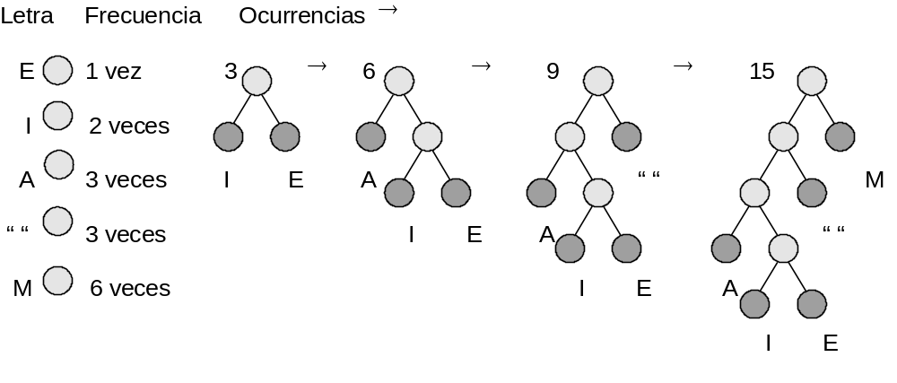
Codificación con el método de Huffman
Mensaje: MI MAMA ME MIMA
Creación del árbol de
frecuencias observadas
Código óptimo:
M = 1 “ ” = 01 A = 000 I = 0010 E = 0011
Mensaje: 1 0010 01 1 000 1 000 01 1 0011 01 1 0010 1 000 (33 bits)
Pregunta: ¿Cuántos bits necesitaría para codificarlo usando ahora código ASCII?
http://articulos.conclase.net/compresion/huffman.html

Notes:
NOTAS SOBRE EL TEMA:

Slide 24
El número necesario de bits y la entropía
Para que dé un valor exacto, vamos a calcular el número de bits óptimo de codificación para el mensaje M = LELA ELLA (*) de 8 caracteres :
Solución:
p(L) = 0,5; p(E) = 0,25; p(A) = 0,25; y obviamente Σ p(L, E, A) = 1,0.
Para codificar L necesitaremos 1 bit: log₂ [1/ P(L)] = log₂ 2 = 1
Para codificar E necesitaremos 2 bits: log₂ [1/ P(E)] = log₂ 4 = 2
Para codificar A necesitaremos 2 bits: log₂ [1/ P(A)] = log₂ 4 = 2
Luego, si L se codifica como 0, E como 10 y A como 11, el mensaje M se codificará como: 0 10 0 11 10 0 0 11, es decir se transmiten 12 bits.
Si calcula la entropía de M obtendrá H(M) = 1,5 y al mismo valor se llega con el concepto de número medio de bits: para codificar un mensaje M de 8 elementos, hemos usado 12 bits. Luego 12/8 = 1,5 bits por elemento.
(*) Mis disculpas este mensaje poco afortunado, pero era difícil encontrar uno con estas características y que tuviese algo de sentido... aunque no sea cierto ☺.
Notes:
NOTAS SOBRE EL TEMA:

Slide 25
Entropía condicional: equivocación de X
Si existe una segunda variable Y que influya sobre X, esto nos entregará importante información adicional.
  H(X/Y) = - Σ p_{(x,y)} log₂ p_{(x,y)}
  ^{x,y}
Donde p(x,y) = p(y)p(x/y) y la relación p(x/y) es la probabilidad de que se obtenga un estado X conocido el valor de Y.
El resultado más interesante es que...
La entropía se reduce: hay más orden y menos incertidumbre.
Luego:
  H(X/Y) = - Σ p_{(y)} Σ p_{(x/y)} log₂ p_{(x/y)}
  ^{y x}
Notes:
NOTAS SOBRE EL TEMA:

Slide 26
Ejemplo de entropía condicional
Sea X = {x₁, x₂, x₃, x₄} con p(x_{i}) = 0,25
Sea ahora Y = {y₁, y₂, y₃} con p(y₁) = 0,5; p(y₂) = 0,25; p(y₃) = 0,25
Luego H(X) = 4 log₂ 4 = 2,0 y H(Y) = 2 log₂ 4 + log₂ 2 = 1,5
Suponga además que hay las siguientes dependencias entre X e Y:
Si Y = y₁ ⇒ X = x₁ o x₂ o x₃ o x₄ (cualquiera con igual probabilidad)
Si Y = y₂ ⇒ X = x₂ o x₃ (cualquiera con igual probabilidad)
Si Y = y₃ ⇒ X = x₃ o x₄ (cualquiera con igual probabilidad)
_{y=3 x=4}
Como H(X/Y) = - Σ p_{(y)} Σ p_{(x/y)} log₂ p_{(x/y)}
^{y=1 x=1}
H(X/Y) = - p(y₁)[p(x₁/y₁)log₂p(x₁/y₁) + p(x₂/y₁)log₂p(x₂/y₁) + p(x₃/y₁)log₂p(x₃/y₁) + p(x₄/y₁)log₂p(x₄/y₁)]
- p(y₂)[p(x₁/y₂)log₂p(x₁/y₂) + p(x₂/y₂)log₂p(x₂/y₂) + p(x₃/y₂)log₂p(x₃/y₂) + p(x₄/y₂)log₂p(x₄/y₂)]
- p(y₃)[p(x₁/y₃)log₂p(x₁/y₃) + p(x₂/y₃)log₂p(x₂/y₃) + p(x₃/y₃)log₂p(x₃/y₃) + p(x₄/y₃)log₂p(x₄/y₃)]
Calculando, se obtiene H(X/Y) = 1,0 + 0,25 + 0,25 = 1,5. La entropía de X ha bajado en medio bit por el conocimiento de su relación con Y.
Notes:
NOTAS SOBRE EL TEMA:

Slide 27
Importancia de la entropía condicional
Equivocación de la clave k ¿Cuál es la probabilidad de que a un criptograma C le corresponda una cifra con una clave k?
H(K/C) = - Σ p_{(c)} Σ p_{(k/c)} log₂ p_{(k/c)}
^{c k}
Servirá como un parámetro para la evaluación de la fortaleza de un criptosistema según equivocación de clave y mensaje.
Equivocación del mensaje M ¿Cuál es la probabilidad de que a un criptograma C le corresponda un mensaje en claro M?
H(M/C) = - Σ p_{(c)} Σ p_{(m/c)} log₂ p_{(m/c)}
^{c m}
Notes:
NOTAS SOBRE EL TEMA:

Slide 28
La ratio r del lenguaje
Ratio r
  Es el número de “bits de información” en cada carácter para mensajes con una longitud igual a N caracteres. Luego, según la definición de entropía, se tiene:
  r = H(X)/N (bits/letra)
  Si codificáramos un mensaje letra a letra suponiendo además equiprobabilidad entre las letras, se obtiene la denominada ratio absoluta del lenguaje, R:
  R = H(X)
castellano = 27 letras
  R_{castellano} = log₂ n = log₂ 27 = 4,75 (bits/letra)
Notes:
NOTAS SOBRE EL TEMA:

Slide 29
Ratio verdadera del lenguaje
Ratio verdadera
  - Como las letras que aparecen en un texto no tienen igual probabilidad, su frecuencia de aparición es distinta, los lenguajes está muy estructurados, hay bloques de dos palabras (digramas) característicos, trigramas, poligramas, etc., la ratio baja mucho...
  1,2 < r < 1,5
  A este valor se llega codificando los mensajes con monogramas, digramas, trigramas, etc., según el estudio hecho por Shannon.
Notes:
NOTAS SOBRE EL TEMA:

Slide 30
Significado de la ratio del lenguaje
  ¿Qué significa esto?
  Si un alfabeto consta de L elementos existirán 2^{R∗N} mensajes posibles de longitud N, la entropía máxima será H(X)_{máx} = log₂ L, y sólo habrá 2^{r∗N} mensajes que tengan sentido.
Muy importante: No significa que podamos codificar todos los mensajes de 27 caracteres con 2 bits (esto sería imposible ☺). Sólo significa que la información que contiene cada letra es tan sólo de 1,5 bits.
Veamos un ejemplo
Notes:
NOTAS SOBRE EL TEMA:

Slide 31
Ejemplo de la ratio del lenguaje
Un subalfabeto del castellano módulo 27 consta de 5 caracteres: A, E, O, S, y T, todos ellos equiprobables. Podemos aceptarlo como representativo del lenguaje; es más o menos cierto. De acuerdo, estoy jugando con algo de trampa pero es para que el ejemplo entre justo en una diapositiva ☺.
Pregunta: ¿Cuántos mensaje de longitud 4 existen y cuántos con sentido?
Solución:
R = log₂ 5 = 2,3219. Existirán así 2^{R∗4} = 2^{2,3219∗4} = 625 = 5⁴ mensajes.
Como 1,2 < r < 1,5 entonces cabe esperar x mensajes con sentido de longitud 4 del orden: 2^{1,2∗4} < x < 2^{1,5∗4} es decir 27 < x < 64.
Buscando en un diccionario (puede hacerlo) encontramos las 45 palabras que se indican, y que casualmente es el valor medio (27 + 64)/2 = 45:
aeta, asas, asea, asee, aseo, ases, asta, atea, atas, ates, ateo, atoa, atoe, atoo, osas, oses, osos, oste, otea, otee, oteo, easo, esas, eses, esos, esta, este esto, etas, tasa, tase, taso, teas, tesa, tese, teso, teta, seas, seso, seta, seto, sosa, sota, sote, soto.
Notes:
NOTAS SOBRE EL TEMA:

Slide 32
Redundancia del lenguaje
La redundancia D del lenguaje será la diferencia entre la ratio absoluta y la ratio real:
D = R - r
3,25 < D < 3,55
  ¿Qué significa esto?
  El número de bits extras (bits redundantes) necesarios para codificar un mensaje suponiendo un alfabeto de 27 caracteres (codificación con 5 bits puesto que 2⁵ = 32 y 2⁴ = 16) será aproximadamente igual a 3,5.
  D/R será un factor proporcional, luego:
68,42 < % Red. Lenguaje (D/R) < 74,73
¿No le resulta familiar este porcentaje de reducción en los archivos zip?
http://es.wikipedia.org/wiki/Compresi%C3%B3n_de_datos

Notes:
NOTAS SOBRE EL TEMA:

Slide 33
¿Es nuestro lenguaje redundante?
  El estudio de Shannon demuestra que es la estructura del lenguaje la que produce esta redundancia:
    Existe diferencias en la frecuencia de aparición de cada una de las letras de un texto, entregando una distribución típica, como puede ver en las tablas del capítulo 21 de este libro.
    Existe gran cantidad de digramas comunes (en, es, ...), también muchos trigramas (ado, ida, ...), tetragramas (ando, lado, ...), algunos pentagramas (mente, ...), etc.
    Existe una estructuración típica de frases y oraciones con sentido en nuestro lenguaje.
Esto dará pistas al criptoanalista para atacar un sistema. Y nuestra misión es crear algoritmos que sean seguros y eviten estos ataques.
Notes:
NOTAS SOBRE EL TEMA:

Slide 34

Un ejemplo de redundancia (parte 1)
Todos los lenguajes serán redundantes. Esto quiere decir que la misma cantidad de información se puede entregar con menos símbolos o bits.
Sea el siguiente mensaje M = HBNVZNCRC
1ª ayuda:
  “En el mensaje original se han quitado las vocales”.
  Esto nos permite suponer que entre consonantes habrá 0, 1, 2, 3 y hasta 4 vocales, según las reglas del lenguaje...
M = __H__B__N__V__Z__N__C__R__C__
Notes:
NOTAS SOBRE EL TEMA:

Slide 35

Un ejemplo de redundancia (parte 2)
Teníamos el mensaje M = HBNVZNCRC y además:
M = __H__B__N__V__Z__N__C__R__C__
2ª ayuda:
  “El mensaje original contiene cinco palabras”.
  Esto nos permite limitar el número de mensajes posibles que tengan sentido. En estas condiciones podrían existir muchos mensajes de 5 palabras, aunque no cumpliesen de forma lógica con las reglas del lenguaje. Un ejemplo válido pero sin sentido lógico podría ser...
M = AHÍ BUENO AVE ZONA CERCA
Notes:
NOTAS SOBRE EL TEMA:

Slide 36


Un ejemplo de redundancia (parte 3)
Teníamos el mensaje M = HBNVZNCRC y además
M = __H__B__N__V__Z__N__C__R__C__
M = AHÍ BUENO AVE ZONA CERCA
3ª ayuda y siguientes:
  a) “El mensaje original tiene que ver con un circo”.
  b) “Corresponde al estribillo de una canción infantil”.
  c) “Los espacios están en: M = HB N VZ N CRC”.
  Seguro que habrá adivinado ya el mensaje....
☺
M = HABÍA UNA VEZ UN CIRCO
Notes:
NOTAS SOBRE EL TEMA:

Slide 37
Redundancia y entropía condicional
El ejemplo anterior, además de demostrar que todos los lenguajes son redundantes, es un claro exponente de lo que se entiende en la práctica por entropía condicional.
Cada vez que vamos dando nuevas pistas, disminuye la incertidumbre del mensaje hasta que ésta se anula y por lo tanto la entropía es igual a 0 ya que existe un único mensaje posible con probabilidad igual a la unidad.
Algo parecido ocurre cuando resolvemos un crucigrama y lo anteriormente resuelto nos sirve como pistas para descubrir palabras nuevas. Mientras más palabras tengamos, más fácil se hace avanzar en su resolución. En algunos casos, cuando se ataque una cifra, el criptoanalista usará métodos similares.
Notes:
NOTAS SOBRE EL TEMA:

Slide 38
Secreto de un sistema criptográfico
Shannon midió el secreto de un criptosistema como la incertidumbre del mensaje en claro conocido el criptograma recibido:
Mensajes M = {M₁, M₂, ..., M₃} Σ p(M) = 1
^{M}
Criptogramas C = {C₁, C₂, ..., C₃} Σ p(C) = 1
^{C}
Claves K = {K₁, K₂, ..., K₃} Σ p(K) = 1
^{K}
¿Cuando tendrá nuestro sistema un secreto perfecto?
Notes:
NOTAS SOBRE EL TEMA:

Slide 39
Definiciones previas secreto criptográfico
p(M): Probabilidad de enviar un mensaje M. Si hay n mensajes M_{i} equiprobables, p(M_{i}) = 1/n.
p(C): Probabilidad de recibir un criptograma C. Si cada uno de los n criptogramas recibidos C_{i} es equiprobable, p(C_{i}) = 1/n.
p_{M}(C): Probabilidad de que, a partir de un texto en claro M_{i}, se obtenga un criptograma C_{i}.
p_{C}(M): Probabilidad de que, una vez recibido un criptograma C_{i}, éste provenga de un texto claro M_{i}.
Notes:
NOTAS SOBRE EL TEMA:

Slide 40
Secreto criptográfico perfecto (1)
Un sistema tiene secreto perfecto si el conocimiento del texto cifrado no nos proporciona ninguna información acerca del mensaje. Es decir, cuando la probabilidad de acierto al recibir el elemento i +1 es la misma que en el estado i.
Secreto perfecto ⇒ p(M) = p_{C}(M)
La probabilidad p de enviar un mensaje M con texto en claro p(M) o probabilidad a priori será igual a la probabilidad p de que, conocido un criptograma C, éste se corresponda a un mensaje M cifrado con la clave K. Esta última o probabilidad a posteriori es p_{C}(M).
Notes:
NOTAS SOBRE EL TEMA:

Slide 41
Secreto criptográfico perfecto (2)
La probabilidad p de recibir un texto cifrado C al cifrar un mensaje M usando una clave K será p_{M}(C). Luego, M debe haberse cifrado con alguna clave K:
p_{M}(C) = Σ p(K) donde E_{K}(M) = C
^{K}
∃ k_{j} / E_{kj}(M_{i}) = C_{i}
En el fondo esto viene a significar que para lograr un secreto perfecto, el espacio de claves debe ser al menos de igual tamaño que el espacio de mensajes.
Notes:
NOTAS SOBRE EL TEMA:

Slide 42
Secreto criptográfico perfecto (3)
La condición necesaria y suficiente del secreto perfecto es que para cualquier valor de M se cumpla que la probabilidad de recibir C, resultado de la cifra de un mensaje M con una clave K, sea la misma que recibir el criptograma C, resultado de la cifra de otro mensaje M’ distinto, cifrado con otra clave.
p_{M}(C) = p(C)
para todo valor de M
Veamos algunos ejemplos
Notes:
NOTAS SOBRE EL TEMA:

Slide 43
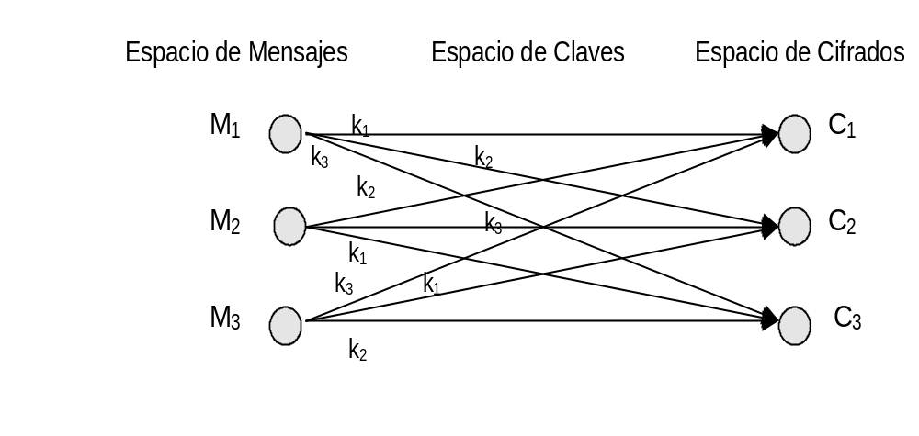
Cifrado con secreto perfecto
Sea el siguiente escenario:
p(M) = 1/3 para todo M p(C) = 1/3
p_{M}(C) =1/3 p_{C}(M) = 1/3
Notes:
NOTAS SOBRE EL TEMA:

Slide 44
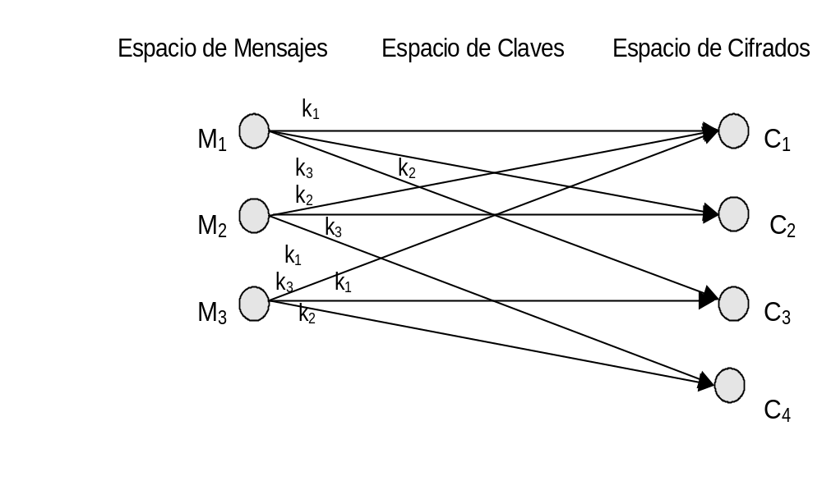
Cifrado sin secreto perfecto (1)
Sea ahora el siguiente escenario:
p(M₁) = 1/3
p(C₁) = 3/9
p(M₂) = 1/3
p(C₂) = 2/9
p(M₃) = 1/3
p(C₃) = 2/9
Algo más
p(C₄) = 2/9
¿Probabilidad de que un mensaje M_{i} se convierta en un criptograma C_{i}: [P_{Mi}(C_{i})] y que un criptograma C_{i} sea el resultado de la cifra de un mensaje M_{i}: [P_{Ci}(M_{i}) ]?
Notes:
NOTAS SOBRE EL TEMA:

Slide 45
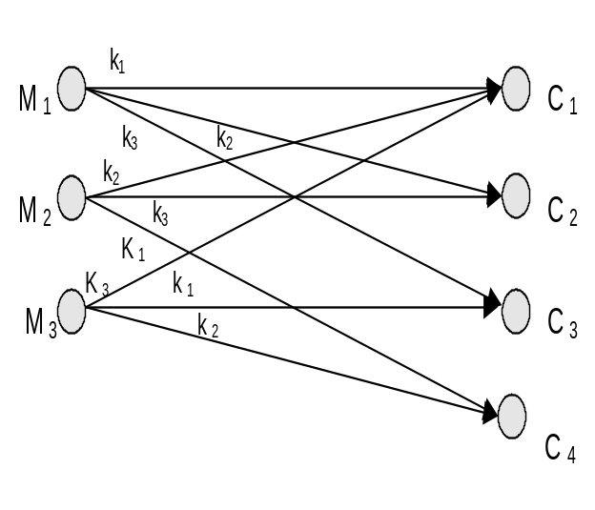
Cifrado sin secreto perfecto (2)
Esquema anterior:
p_{C1}(M₁) = 1/3 p_{C1}(M₂) = 1/3 p_{C1}(M₃) = 1/3
p_{C2}(M₁) = 1/2 p_{C2}(M₂) = 1/2 p_{C2}(M₃) = 0
p_{C3}(M₁) = 1/2 p_{C3}(M₂) = 0 p_{C3}(M₃) = 1/2
p_{C4}(M₁) = 0 p_{C4}(M₂) = 1/2 p_{C4}(M₃) = 1/2
p_{M1}(C₁) = 1/3 p_{M1}(C₂) = 1/3 p_{M1}(C₃) = 1/3 p_{M1}(C₄) = 0
p_{M2}(C₁) = 1/3 p_{M2}(C₂) = 1/3 p_{M2}(C₃) = 0 p_{M2}(C₄) = 1/3
p_{M3}(C₁) = 1/3 p_{M3}(C₂) = 0 p_{M3}(C₃) = 1/3 p_{M3}(C₄) = 1/3
Notes:
NOTAS SOBRE EL TEMA:

Slide 46
La distancia de unicidad
Se entenderá por Distancia de Unicidad al bloque N de texto cifrado o criptograma mínimo necesario para que se pueda intentar con ciertas expectativas de éxito un ataque en búsqueda de la clave usada para cifrar.
Este valor se obtiene cuando la equivocación de la clave H_{C}(K) se acerca a cero o tiende a anularse.
A medida que se tenga un criptograma más largo, y por tanto más información, se supone que la tarea de ataque del criptoanalista se va facilitando.
Se busca el tamaño N de criptograma que permita esperar que la solución de K sea única. Suponiendo un cifrador aleatorio, llegamos al modelo de la diapositiva siguiente.
http://www.cs.ucla.edu/~jkong/research/security/shannon1949/node14.html

Notes:
NOTAS SOBRE EL TEMA:

Slide 47
Parámetros del modelo aleatorio (1)
Existirán 2^{RN} mensajes posibles de longitud N.
Existirán 2^{rN} mensajes de longitud N con sentido.
El espacio de mensajes de longitud N se dividirá en:
  Espacio de los mensajes con sentido: M_{CS} = 2^{rN}.
  Espacio de los mensajes sin sentido: M_{SS} = 2^{RN} - 2^{rN}.
Los 2^{rN} mensajes con sentido serán equiprobables siendo su valor p(M_{CS}) = 1/2^{rN} = 2^{-rN}.
El resto de mensajes (2^{RN} - 2^{rN}) correspondientes a aquellos sin sentido tendrán una probabilidad nula p(M_{SS}) = 0, ya que nunca serán generados.
Notes:
NOTAS SOBRE EL TEMA:

Slide 48
Parámetros del modelo aleatorio (2)
Existirán 2^{H(K)} claves equiprobables.
En donde H(K) es la entropía de la clave.
Con p(K) = 1/2^{H(K)} = 2^{-H(K)}.
Con estas claves se cifrarán todos los mensajes con sentido dando lugar a 2^{RN} textos cifrados posibles de longitud N.
A diferencia de los mensajes, como es lógico los criptogramas obtenidos serán todos equiprobables.
En la siguiente diapositiva se muestra un esquema de este modelo.
Notes:
NOTAS SOBRE EL TEMA:

Slide 49
Esquema para mensajes de longitud N
Mensajes Con Sentido
M₁
M₂
2^{rN}
M₃
C₁
2^{RN}
C₃
2^{RN}
Mensajes
Operaciones de cifra usando una clave
Criptogramas
C₂
2^{RN -} 2^{rN}
Mensajes Sin Sentido
Veamos ahora los escenarios del modelo de cifra para sólo dos claves k₁ y k₂.
Notes:
NOTAS SOBRE EL TEMA:

Slide 50
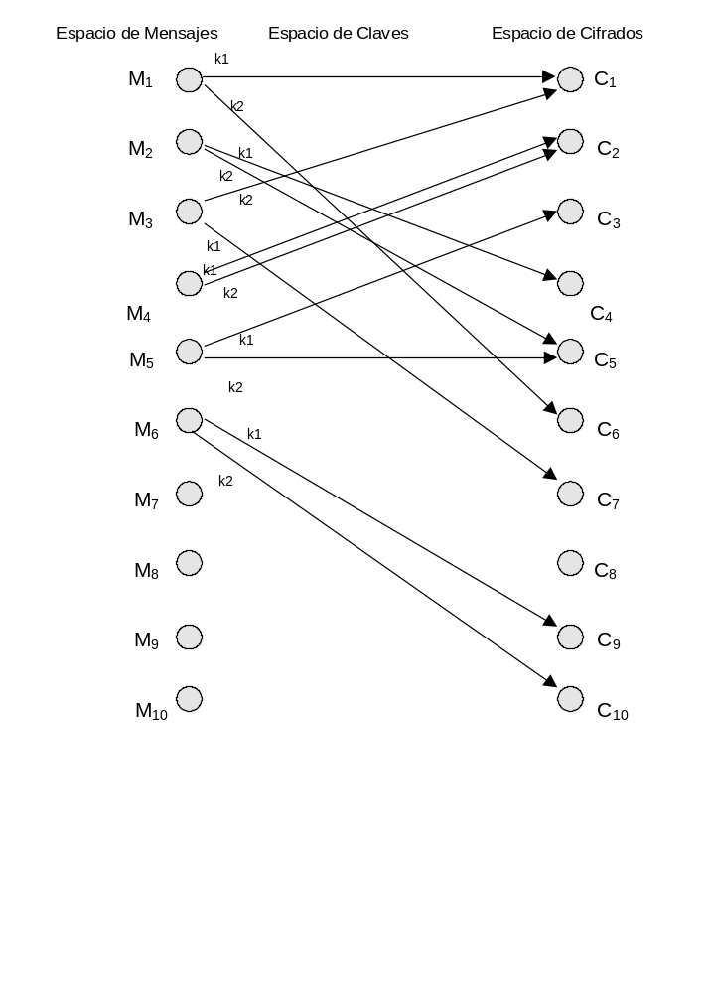
Escenarios en el cifrador aleatorio
SV: Un criptograma está asociado sólo a un texto en claro con sentido y cifrado con una única clave k_{i}.
SF: Cualquier otra solución de cifra distinta a la anterior.
SV: C₃ = E_{k1}(M₅) C₄ = E_{k1}(M₂)
C₆ = E_{k2}(M₁) C₇ = E_{k1}(M₃)
C₉ = E_{k1}(M₆) C₁₀ = E_{k2}(M₆)
Soluciones:
Falsas ⇒ SF
Verdaderas ⇒ SV
SF: C₂ = E_{k1}(M₄) C₂ = E_{k2}(M₄)
C₅ = E_{k2}(M₂) C₅ = E_{k2}(M₅)
C₁ = E_{k1}(M₁) C₁ = E_{k2}(M₃)
SF C₂: Condición obvia
SF C₅: Condición débil
SF C₁: Condición fuerte
Notes:
NOTAS SOBRE EL TEMA:

Slide 51
Cálculo de la distancia de unicidad (1)
Para cada solución correcta de un texto M cifrado con una clave k del espacio 2^{H(K)}, existirán otras (2^{H(K)}-1) claves con la misma probabilidad de entregar una solución falta SF.
Sea q la probabilidad de obtener un mensaje con sentido:
q = 2^{rN} / 2^{RN} = 2^{(r - R)N} = 2^{-DN} Luego:
SF = (2^{H(K)}-1) q = (2^{H(K)}-1) 2^{-DN} = 2^{H(K) - DN} - 2^{-DN}
SF ≈ 2^{H(K) - DN}
log₂ SF = H(K) - DN
Notes:
NOTAS SOBRE EL TEMA:

Slide 52
Cálculo de la distancia de unicidad (2)
La solución SF = 0 es imposible porque sólo se llega a ella de forma asintótica con un valor de N infinito como se muestra en la diapositiva siguiente.
Se acepta entonces que haya como máximo una sola solución falsa, de ahí su nombre de unicidad, luego:
SF = 2^{H(K) – DN} Si hacemos SF = 1 ⇒ H(K) - DN = 0
Por lo tanto:
N = H(K) / D
El valor N será el número mínimo de bytes o caracteres que deberá tener el criptograma C para intentar un ataque por estadísticas del lenguaje. Por lo general el valor real necesario de N será unas 10 veces superior.
Notes:
NOTAS SOBRE EL TEMA:

Slide 53
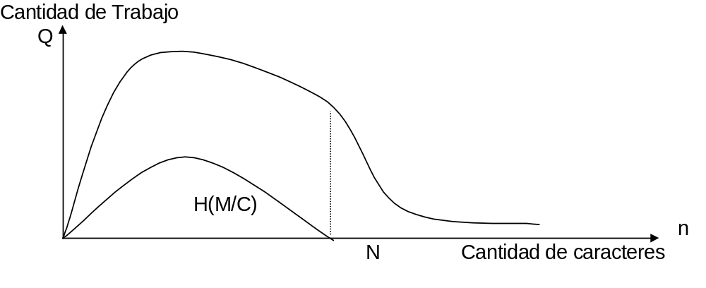
Cantidad de trabajo Q en un criptoanálisis
(B)
(A)
(C)
Solución única
(D)
(A) Inicialmente hay que hacer un arduo trabajo para obtener algo coherente. Nos encontraremos con muchas soluciones falsas.
(B) Cuando se tiene una cantidad “adecuada” de texto cifrado, la cantidad de trabajo disminuye. Se descartan algunas soluciones.
(C) Cuando se anula la equivocación de la clave, H(M/C) = 0, disminuyen las soluciones falsas y la solución tiende a ser única.
Notes:
NOTAS SOBRE EL TEMA:

Slide 54
Algunos ejemplos de distancia de unicidad
Para el cifrador del César módulo 27 en el que “la clave” es b, todos los posibles desplazamientos de caracteres, 1 ≤ b ≤ 26, su entropía H(X) = log₂ 26 = 4,7 bits por lo que N = 4,7/3,4 = 1,4 caracteres.
Para el mismo cifrador del César pero con clave, si el alfabeto tiene n caracteres, existirán n! claves posibles. En este caso la entropía de la clave puede aproximarse como H(X) = log₂ 27! ≈ 27∗log₂ (27/e), por lo que N = 27∗log₂ (27/2,72)/3,4 = 27,4 caracteres.
En el sistema DES la clave verdadera es de 56 bits por lo que su entropía H(X) = 56. Si el mensaje sólo contiene letras mayúsculas (27 elementos) podríamos decir que N = 56/3,4 = 16,5 caracteres.
Nota: aunque el valor de N sea ahora más bajo no quiere decir en absoluto que el DES sea menos seguro que el cifrador del César con clave. Este último se puede atacar fácilmente con estadísticas del lenguaje muy elementales y el DES no. Además, recuerde que se debe contar con un criptograma varias veces mayor que el valor de N si desea que su criptoanálisis tenga alguna posibilidad de éxito.
Notes:
NOTAS SOBRE EL TEMA:

Slide 55
El uso de técnicas de difusión
Para lograr un mayor secreto en las operaciones de cifra, Shannon propuso usar dos técnicas: difusión y confusión.
Difusión: es la transformación sobre el texto en claro con el objeto de dispersar las propiedades estadísticas del lenguaje sobre todo el criptograma. Se logra con transposiciones.
TRANSPOSICIONES
La transposición consiste básicamente en una permutación, es decir, cambiar los caracteres de lugar según una regla, una función, etc. Por ejemplo el carácter primero se posiciona en el lugar cuarto, el segundo en el lugar tercero, etc.
Notes:
NOTAS SOBRE EL TEMA:

Slide 56
El uso de técnicas de confusión
Confusión: transformación sobre el texto en claro con objeto de mezclar los elementos de éste, aumentando la complejidad de la dependencia funcional entre la clave y el criptograma. Se obtiene a través de sustituciones.
SUSTITUCIONES
La sustitución consiste básicamente modificar la información, es decir, sustituir un carácter por otro de acuerdo a una regla, una función, etc. Por ejemplo cambiar la letra A por la letra M, la letra B por la letra X , etc.
Ambas técnicas se usan en sistemas clásicos orientados a caracteres y también en los modernos pero en este caso operando sobre bits.
Fin del capítulo
Notes:
NOTAS SOBRE EL TEMA:

Slide 57
Cuestiones y ejercicios (1 de 2)
Al despertar ponemos la radio y escuchamos noticias que no nos llaman la atención. ¿Por qué decimos que no había información?
Justifique la definición logarítmica de cantidad de información, es decir la razón de que c_{i} = - log (p_{i}).
¿Por qué usamos la base 2 en el logaritmo que define c_{i}?
¿Cuál es el número mínimo -e inteligente- de preguntas que hay que hacer para pasar de la incertidumbre a la certeza en un sistema de n estados equiprobables? ¿Y si ahora no son equiprobables?
¿Por qué la entropía es no nula y se anula si y sólo si uno de los estados de la variable es igual a la unidad?
Codificamos en binario un sistema con 256 estados equiprobables. Si no usamos un codificador óptimo, ¿cuántos bits son necesarios? Mediante un codificador óptimo, ¿usaremos más o menos bits?
Notes:
NOTAS SOBRE EL TEMA:

Slide 58
Cuestiones y ejercicios (2 de 2)
¿Qué representa la expresión log₂ [1/p(x)] en la entropía H(X)? Si p(x₁)=0,6; p(x₂)=0,3; p(x₃)=0,1 calcule log₂ [1/p(x)]. ¿Qué opina?
Definimos un alfabeto con 71 elementos (mayúsculas y minúsculas, minúsculas acentuadas, dígitos, punto, coma). Si estos elementos son equiprobables, ¿cuál es la ratio absoluta de este alfabeto?
¿La ratio verdadera es mayor o menor que la absoluta? ¿Por qué?
Un alfabeto consta de 8 elementos equiprobables. ¿Cuántos posibles mensajes de tamaño 4 existen? De éstos, ¿cuántos mensajes podrían tener sentido si esos 8 elementos representan al idioma castellano?
¿Cuándo decimos que un sistema tiene secreto perfecto? En un sistema real, ¿es eso posible? Piense en algún ejemplo y coméntelo.
¿Por qué se dice que hay que minimizar las soluciones falsas SF en el modelo aleatorio para romper la clave? ¿Es la clave k única?
Notes:
NOTAS SOBRE EL TEMA:

Slide 59
Prácticas del tema 6 (1/1)
Use el portapapeles
Software CripClas:
http://www.criptored.upm.es/software/sw_m001c.htm

Encuentre la entropía del mensaje M = MI MAMA ME MIMA, compárela con el resultado de la diapositiva correspondiente, 33 bits para codificar 15 caracteres: 33/15 = 2,2. ¿Por qué no coinciden? Repita este cálculo ahora con el mensaje M = RARORARO y saque conclusiones.
Encuentre la entropía de M = ABCDEFGHIJKLMNÑOPQRSTUVWXYZ es decir el alfabeto en castellano módulo 27, y compárela con el valor que aparece en la dispositiva correspondiente.
¿Cómo son las entropías de M = TE AMO y M = Te amo? ¿Por qué?
Copie en el portapapeles todas estas preguntas, guarde el archivo con el nombre prtema6.txt y encuentre su entropía. Encuentre luego la entropía de otros archivos txt, grandes y pequeños, y saque conclusiones.
Encuentre la frecuencia de monogramas del archivo anterior, prtema6.txt. Compárela en la misma pantalla con la tabla de frecuencias estándar.
Notes:
NOTAS SOBRE EL TEMA:

